Slide 1


AFRIQUE MODELE
LES CASES DE NOTRE HISTOIRE

Slide 2

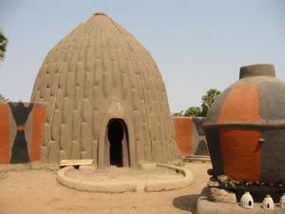
MAISON OBUS POUSSE NORD CAMEROUN
«Aussi haut qu'un oiseau vole, il finit par se poser.»

Slide 3

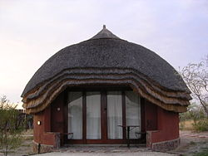
KHUTSE KALAHARI LODGE BOTSWANA
«Le poisson a confiance en l'eau et c'est dans l'eau qu'il est cuisiné»

Slide 4
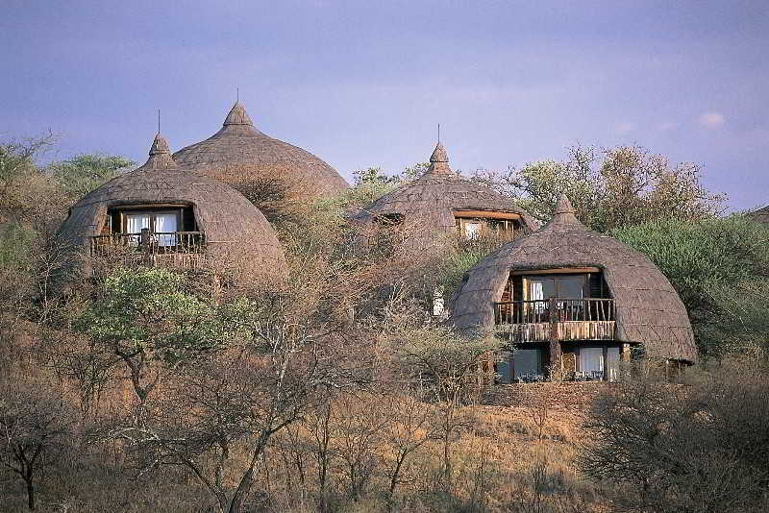
HOTEL SERENGUETI SERENA SAFARI LODGE
«On entend le fracas des arbres qui tombent, mais pas le murmure de la forêt qui pousse»

Slide 5
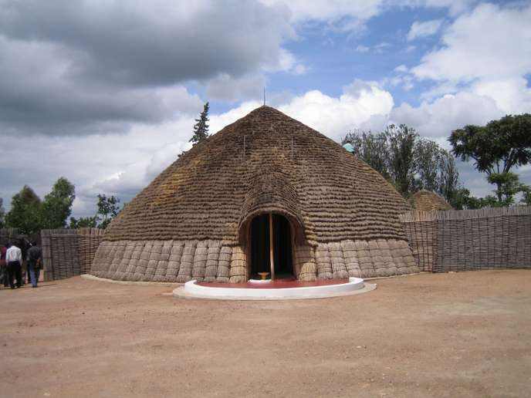
MAISON DES ROIS RWANDA
«Celui qui désire la pluie doit aussi accepter la boue»

Slide 6
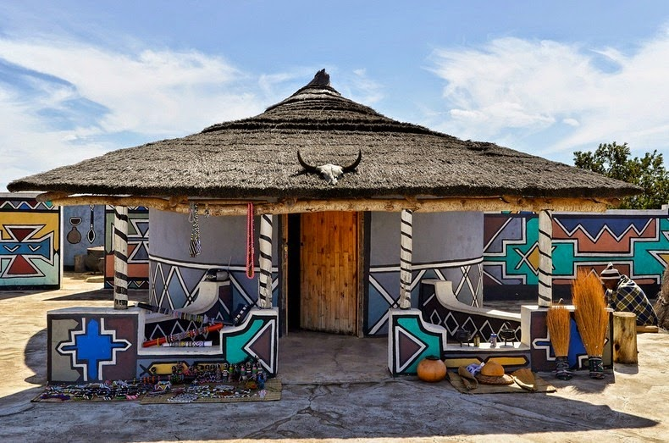
PAINTED HOUSE OF NDEBELES
«Un jeune qui a beaucoup voyagé est plus âgé qu'un vieux qui est toujours resté au village.»

Slide 7
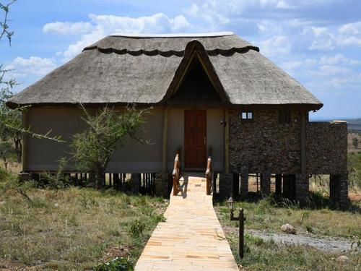
SERENGUETI SERENA SAFARI LODGE TANZANIE
«La calebasse d'un chanceux pousse toujours dans les broussailles.»

Slide 8

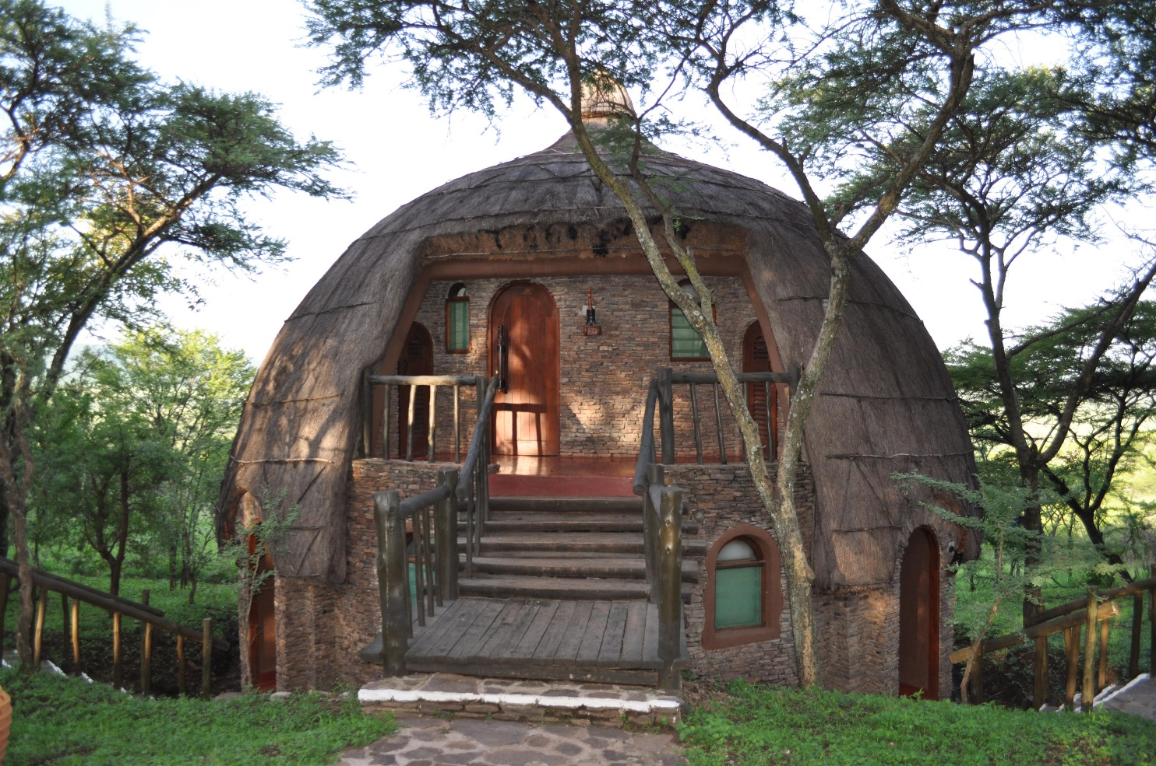
SERENGUETI SERENA SAFARI LODGE TANZANIE
«Là où le cœur est, les pieds n'hésitent pas à y aller.»

Slide 9

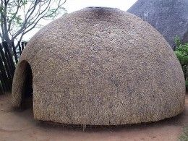
TRADITIONAL ZULU HUT
«Le fleuve fait des détours parce que personne ne lui montre le chemin.»

Slide 10
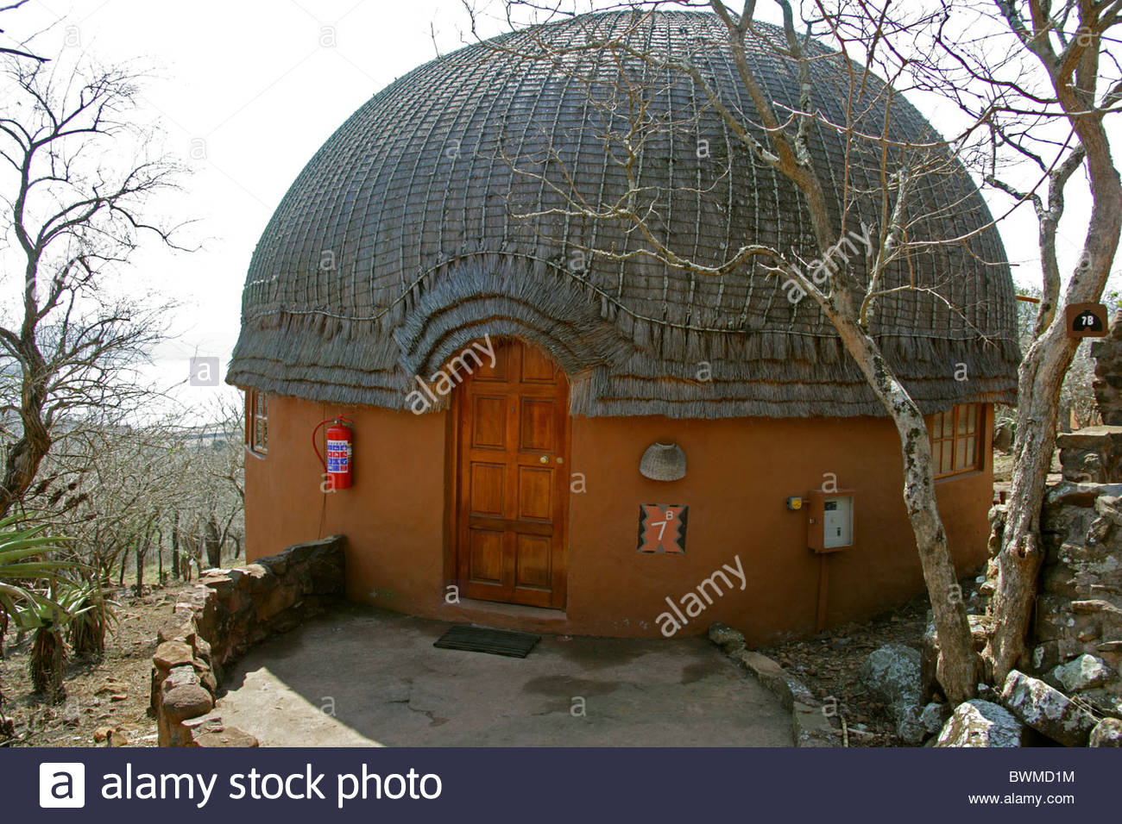
TRADICIONAL ZULU HUT
«Le soleil n'ignore pas un village parce qu’il est petit.»

Slide 11
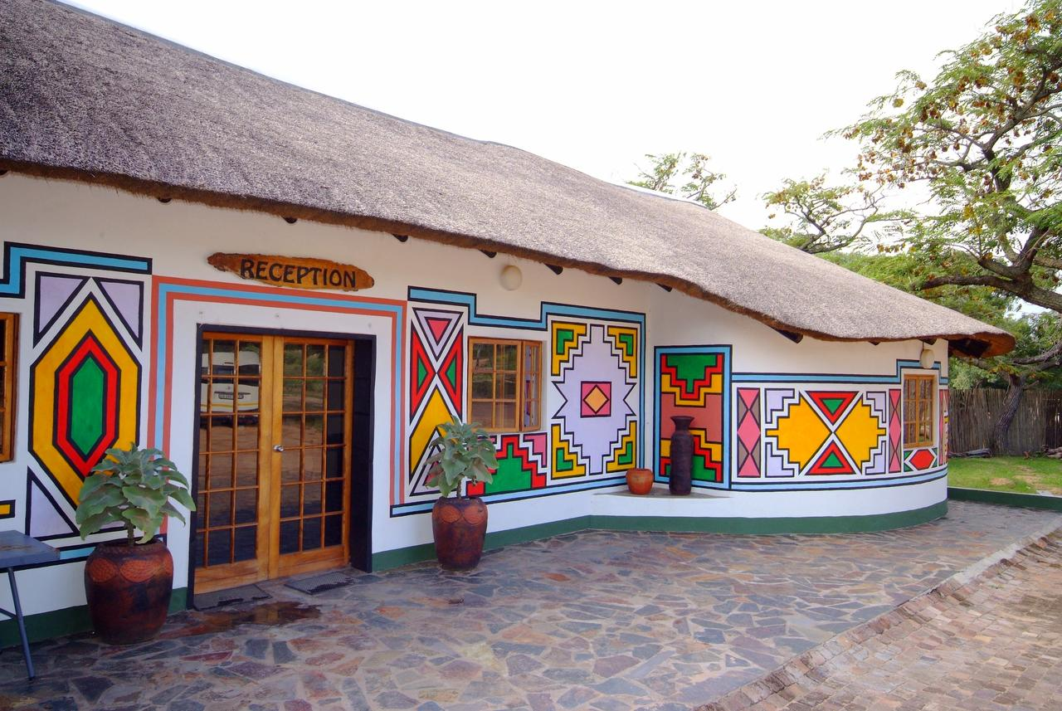
TIMBAVATI SAFARI LODGE ZIMBABWE
«Le grain de maïs a toujours tort devant une poule.»

Slide 12

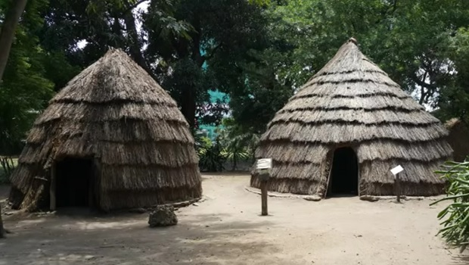
HUTTE DU PEUPLE CHAGA TANZANIE
«Ne repousse pas du pied la pirogue qui t’a déposé sur la berge.»

Slide 13

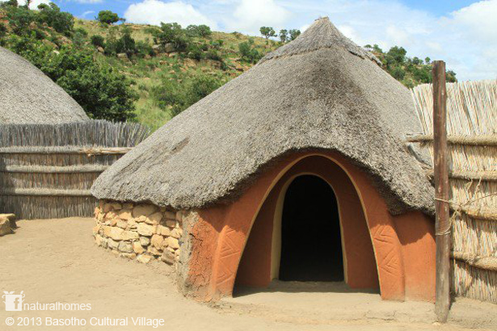
BASHOTO TRADITIONAL HUT
«Ce n'est pas parce qu'il n'y a plus de chien au village que le chasseur va mettre des grelots au chat pour le remplacer»

Slide 14
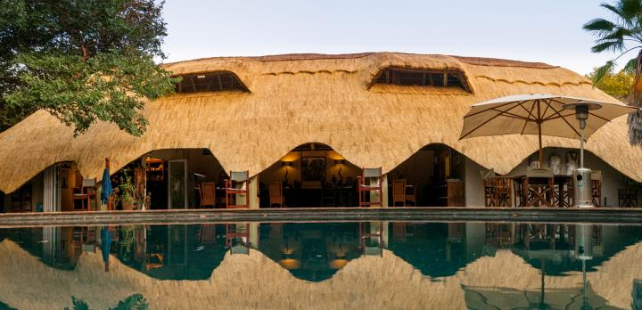
HOTEL VICTORIA FALLS ZIMBABWE
«Il ne faut pas parler du crocodile tant qu'on n'a pas fini de traverser la rivière.»

Slide 15
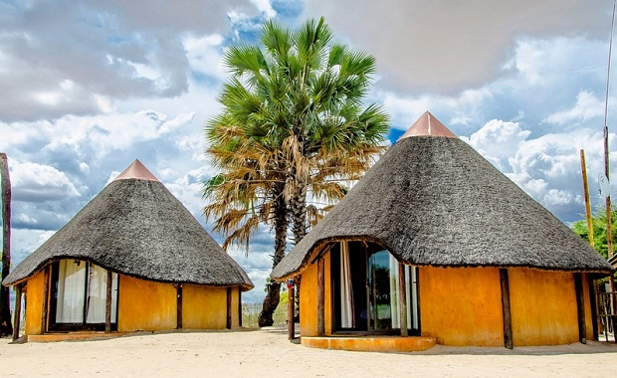
HUTTES COLOREES NAMIBIE
« L'erreur n'annule pas la valeur de l'effort accompli.»

Slide 16

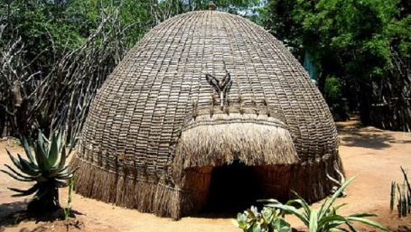
HUTTE SWAZILAND
«Si tu as de nombreuses richesses donne ton bien; si tu possèdes peu, donne ton cœur.»

Slide 17

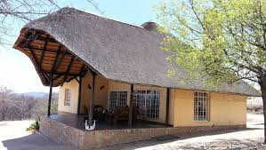
MAISON NAMIBIENNE EN TOIT DE CHAUME
«Celui qui est vêtu avec le bien d'autrui est en réalité nu.»

Slide 18
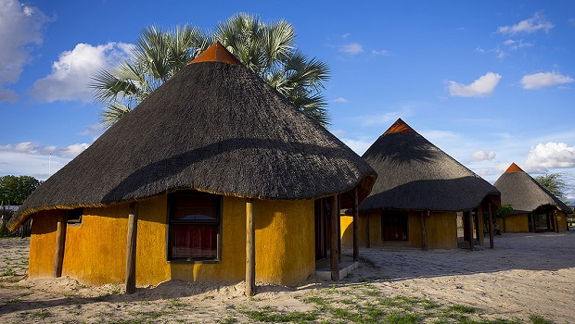
HUTTES COLOREES NAMIBIE
«Celui qui te devance d'une nuit te devance d'une ruse.»

Slide 19
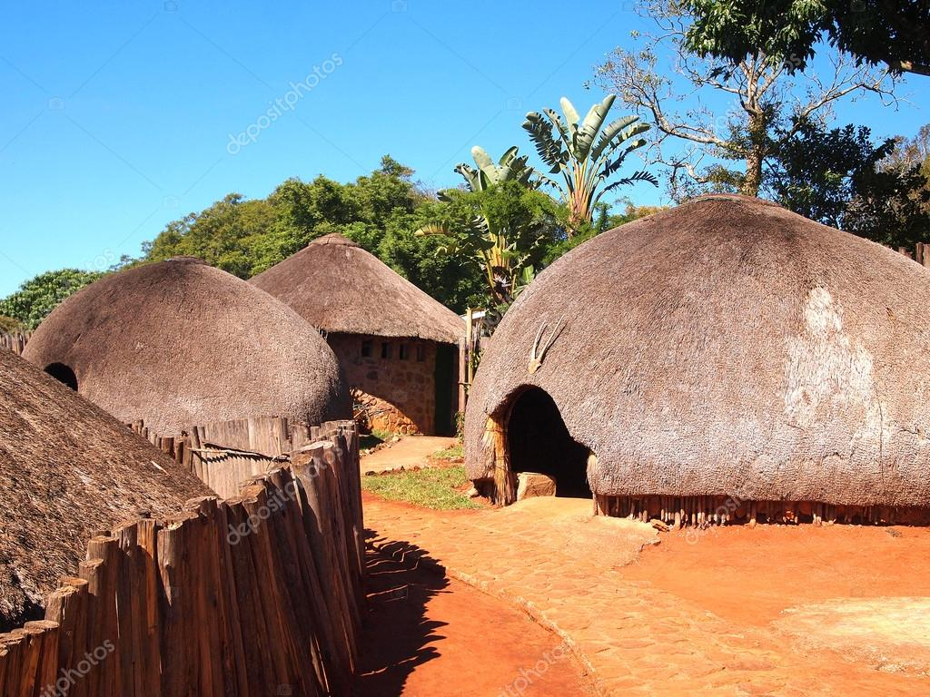
TRADITIONAL ZULU HUTS
«Celui qui cherche à trop comprendre s'expose à mourir d'indignation.»

Slide 20
MERCI DE VOTRE ATTENTION !
JPWG & MEF

Slide 21

AFRIQUE MODELE
LES CASES DE NOTRE HISTOIRE

